Slide 1
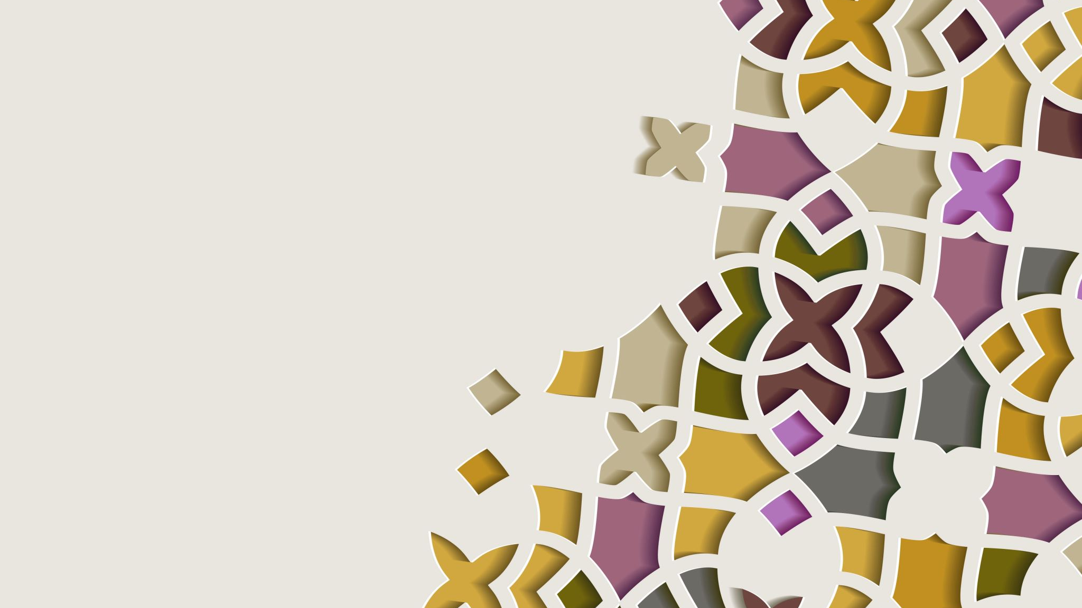
God morgen, lille land

Slide 2
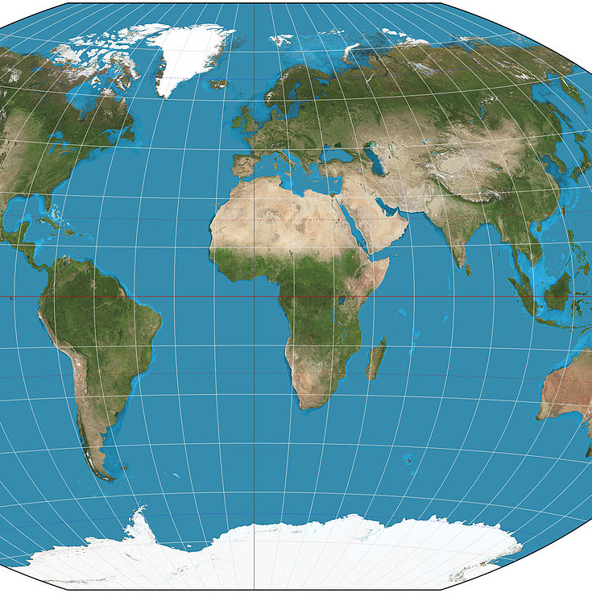
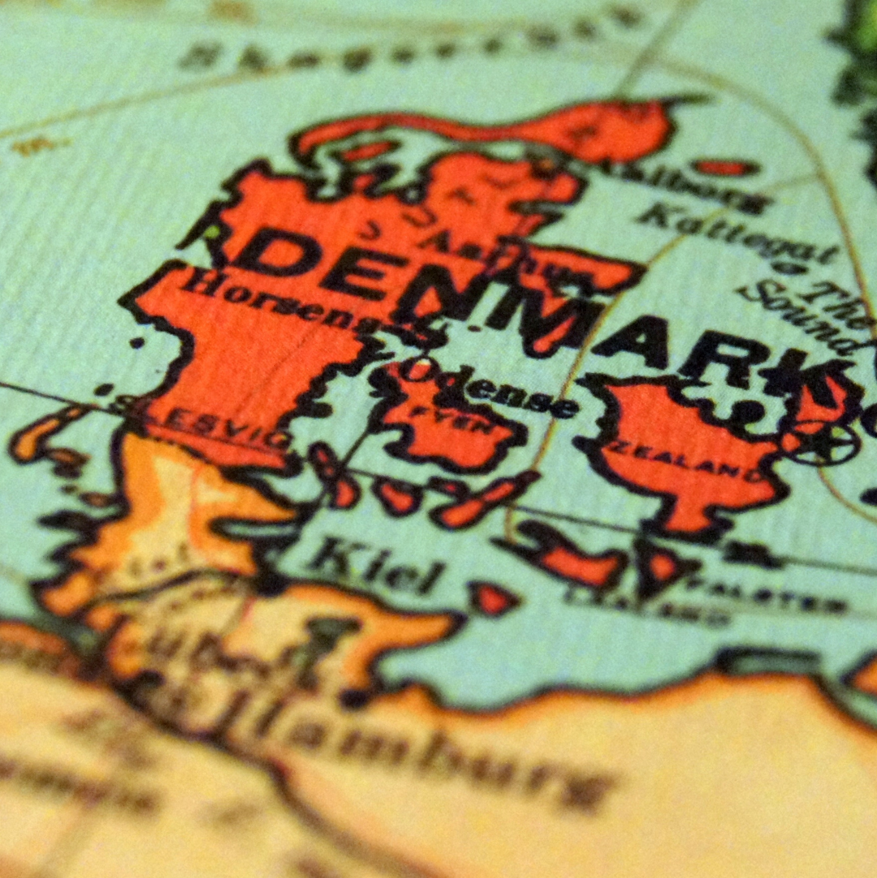
Lille land

Slide 3
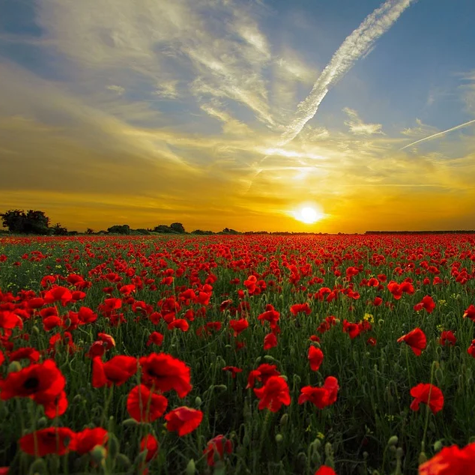
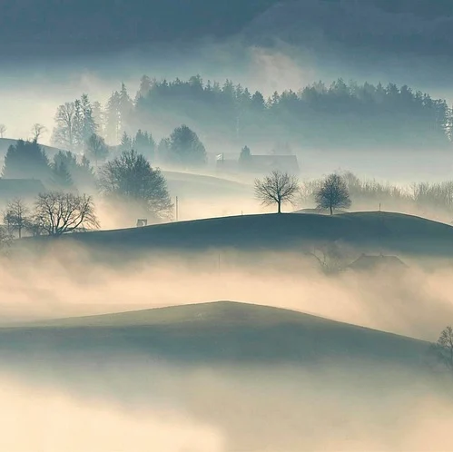
Et land med sol, et land med dis

Slide 4
Med kyst af sten og sand

Slide 5
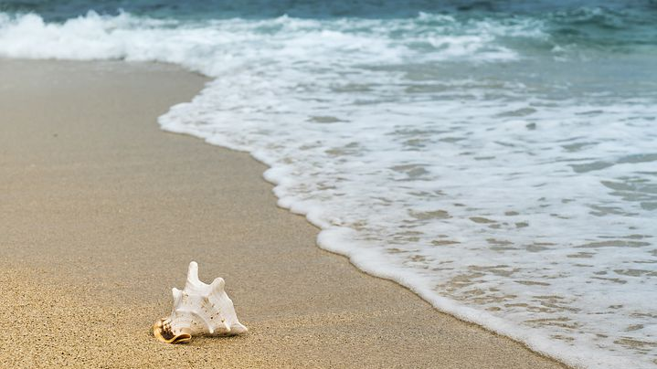
Som havets bølger slikker

Slide 6
Med bakker skabt af is
Koldt eller venligt skiftevis

Slide 7
Godmorgen, lille land! Et land med sol, et land med dis, med kyst af sten og sand, som havets bølger slikker, med bakker skabt af is, koldt eller venligt skiftevis.

